Slide 1

МФЦ 56 Команда «Выйти из IT»

Slide 2
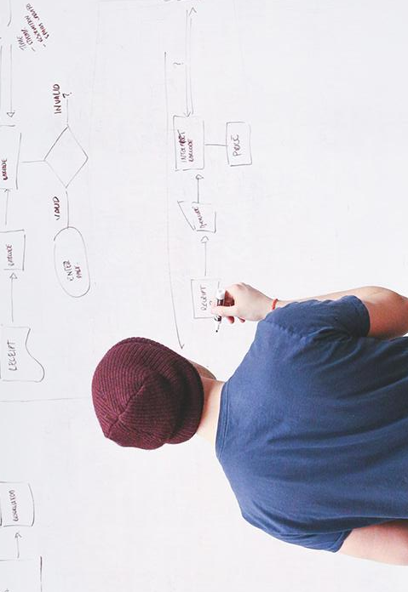
О КОМАНДЕ
Илья Фоменко
мобильный разработчик, капитан команды
Диана Исекенова
дизайнер интерфейсов

Slide 3
УНИКАЛЬНОСТЬ
Предварительная запись по услугам
Возможность проверить статус заявления по номеру
Отображение информации о текущей загрузке офиса, т.е. текущее количество заявителей, ожидающих в живой очереди конкретного МФЦ
Получение Push-уведомлений

Slide 4






ТЕХНИЧЕСКОЕ РЕШЕНИЕ
Стек
Android
Kotlin
Firebase
ReactiveX
Retrofit
Glide

Slide 5
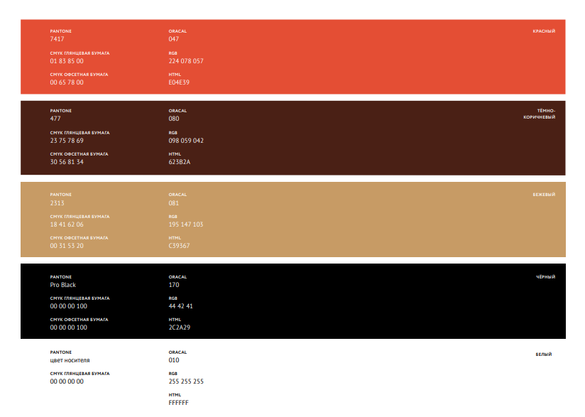
ТЕХНИЧЕСКОЕ РЕШЕНИЕ
Цветовая схема

Slide 6

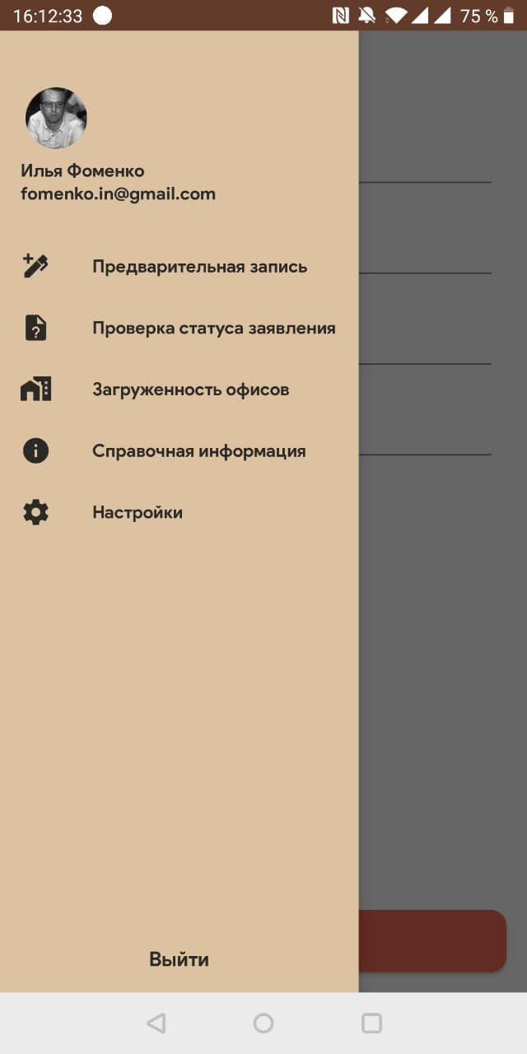
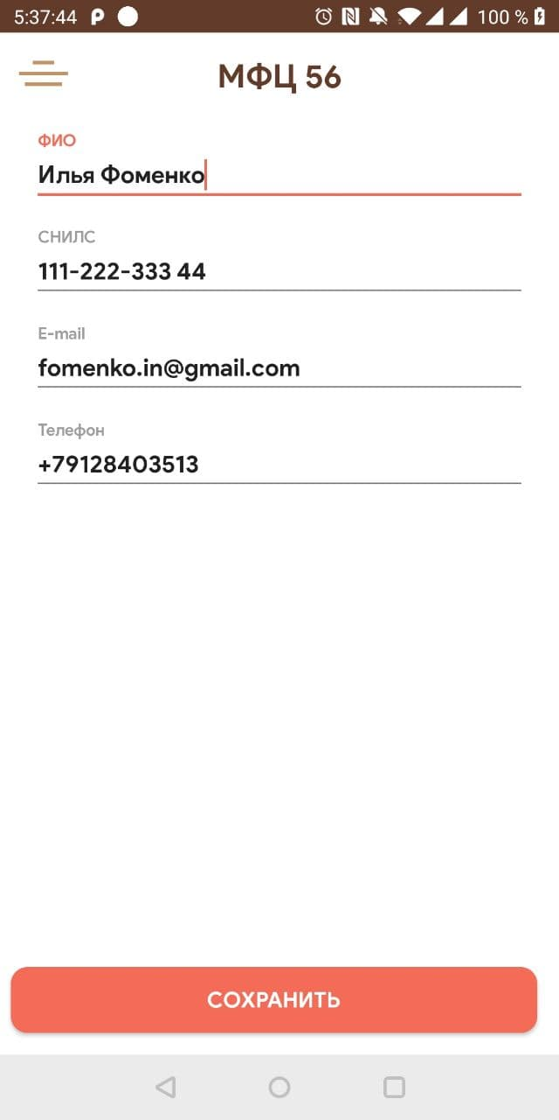
ТЕХНИЧЕСКОЕ РЕШЕНИЕ
Скриншоты

Slide 7
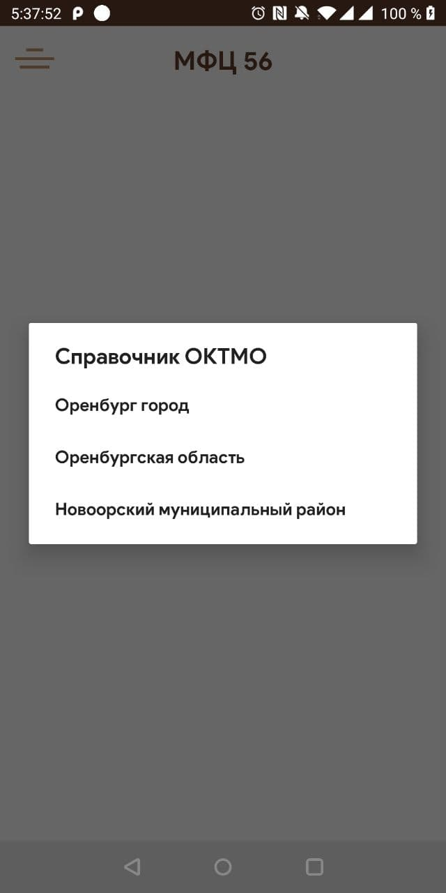
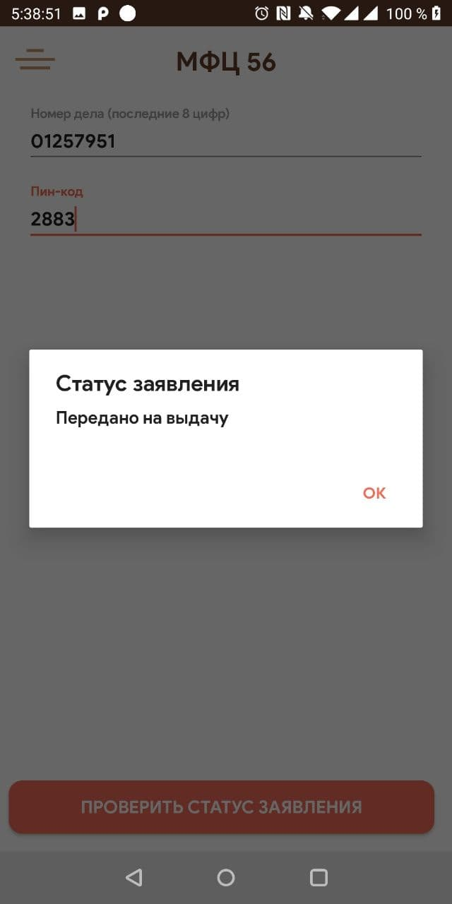
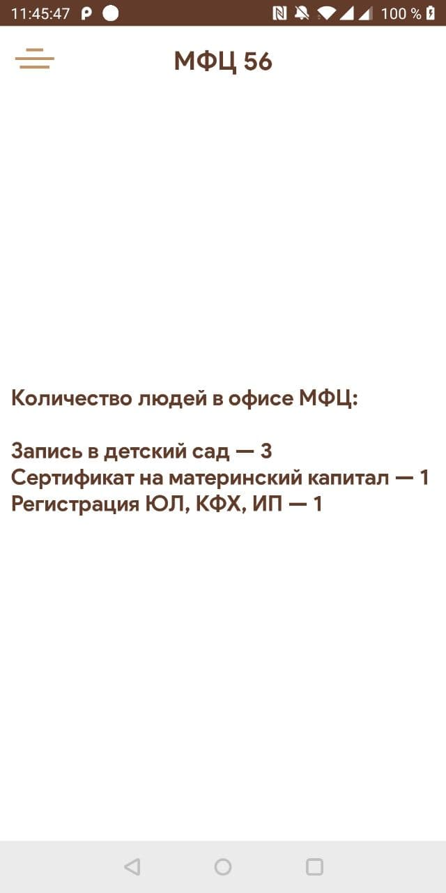
ТЕХНИЧЕСКОЕ РЕШЕНИЕ
Скриншоты

Slide 8
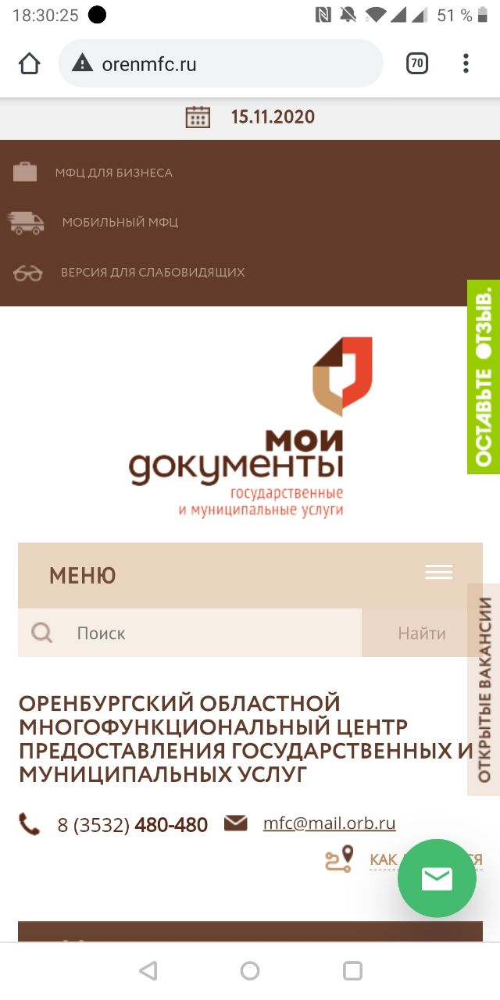
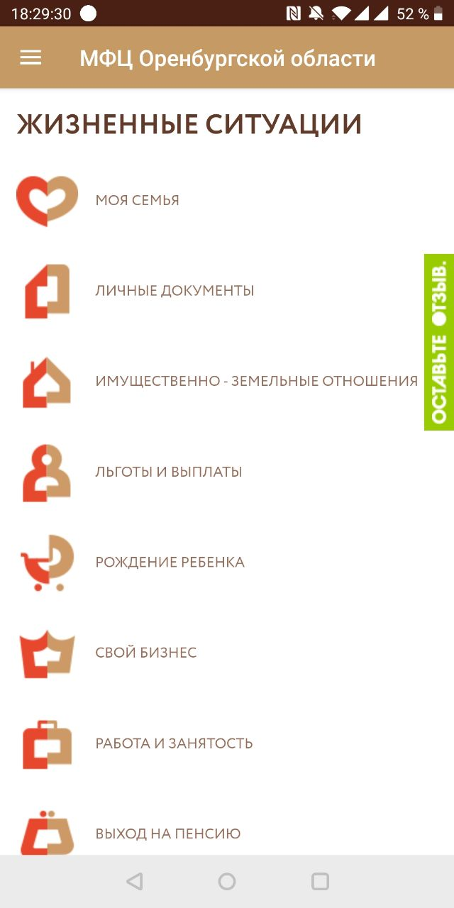
КОНКУРЕНТНОЕ ПРЕИМУЩЕСТВО
Мобильная версия сайта
Текущее мобильное приложение

Slide 9



МАСШТАБИРУЕМОСТЬ
Расширение функциональности
Выход приложения на другие платформы
Регистрация с помощью сторонних сервисов

Slide 10
БИЗНЕС-МОДЕЛЬ
Оплата за оказание государственных услуг в форме пошлин и сборов, предусмотренных федеральным и региональным нормативным законодательством
Дополнительные платные услуги, не относящиеся к основным видам деятельности МФЦ
Заказчик
Участники
Министерство цифрового развития и связи Оренбургской области
Жители Оренбургской области, сотрудники МФЦ

Slide 11

СОЦИАЛЬНАЯ ЗНАЧИМОСТЬ
Отсутствие очередей
Социальная дистанция

Slide 12




СЛАБЫЕ МЕСТА
Необходимость наличия интернета (отсутствует кеширование)
Доступность только на одной платформе (Android)
Регистрация с помощью сторонних сервисов (отсутствует регистрация по e-mail и паролю)

